Slide 1







Sistemas fotoelectroquímicos y energía del futuro
Dra: Lourdes Isabel Cabrera Lara
Instituto de Química, CCIQS UAEM-UNAM

Slide 2


Curso de Divulgación Científica: Química, Sociedad y Ambiente
Estados de la materia
Ingeniería ambiental
Dinámica atmosférica y cambio climático
Ciclos químicos, ambiente y flujo de energía
Química del agua
Contaminación ambiental y mecanismos de atenuación natural
Reacciones químicas en la atmósfera
Contaminación del aire
Manejo de residuos peligrosos
Tratamiento de efluentes industriales
Divulgación de la Ciencia

Slide 3
Y el día de hoy toca:
“Sistemas fotoelectroquímicos y energía del futuro.”
Divulgación de la Ciencia

Slide 4
Energía
¿Qué se define como energía?
El concepto está relacionado con la capacidad de generar movimiento o lograr la transformación de algo.
Para la física, la energía es una magnitud abstracta que está ligada al estado dinámico de un sistema cerrado y que permanece invariable con el tiempo. Debido a diversas propiedades (composición química, masa, temperatura, etc.), todos los cuerpos poseen energía.
En el ámbito económico y tecnológico, la energía hace referencia a un recurso natural y los elementos asociados que permiten hacer un uso industrial del mismo.
Entendida como un recurso natural, la energía no es un bien por sí misma, sino un bien calificado como intermedio, ya que posibilita la satisfacción de ciertas necesidades cuando se produce un bien o se oferta un servicio.
Divulgación de la Ciencia

Slide 5
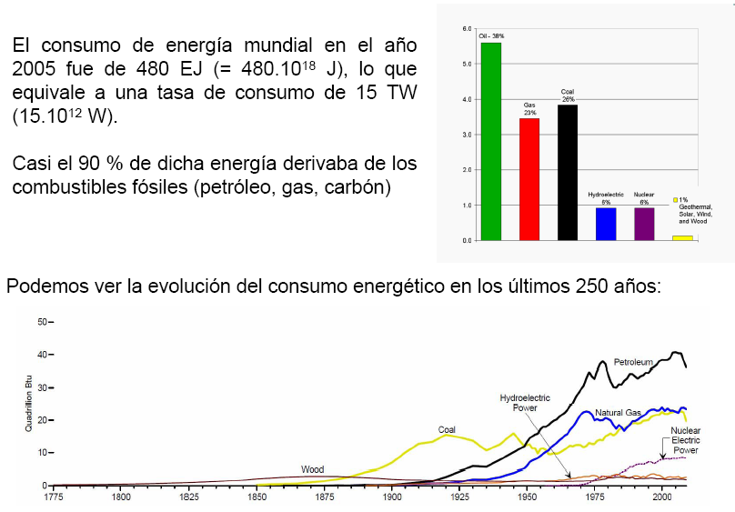
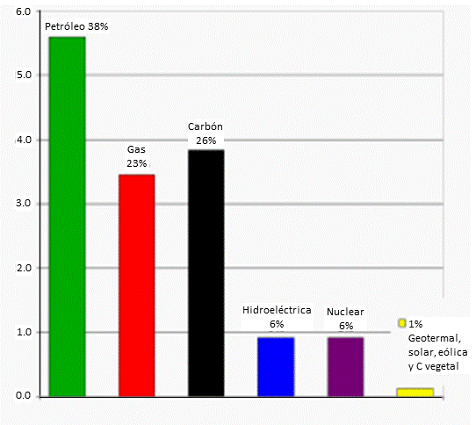
Consumo de Energía
6.0
Petróleo 38%
5.0
Carbón
26%
4.0
Gas
23%
3.0
2.0
Hidroeléctrica 6%
Nuclear 6%
1.0
1%
Geotermal, solar, eólica y C vegetal
0.0
Consumo de energía mundial en 2005:
480 x 10⁸ J ≈ 15 TW (15 x10¹² W)
Combustibles fósiles: 90 %
Evolución del consumo energético en 250 años.
Divulgación de la Ciencia

Slide 6
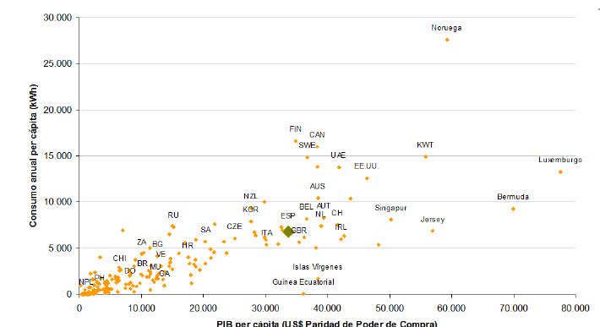
Consumo de Energía
Correlación consumo energético:desarrollo de un país
Divulgación de la Ciencia

Slide 7
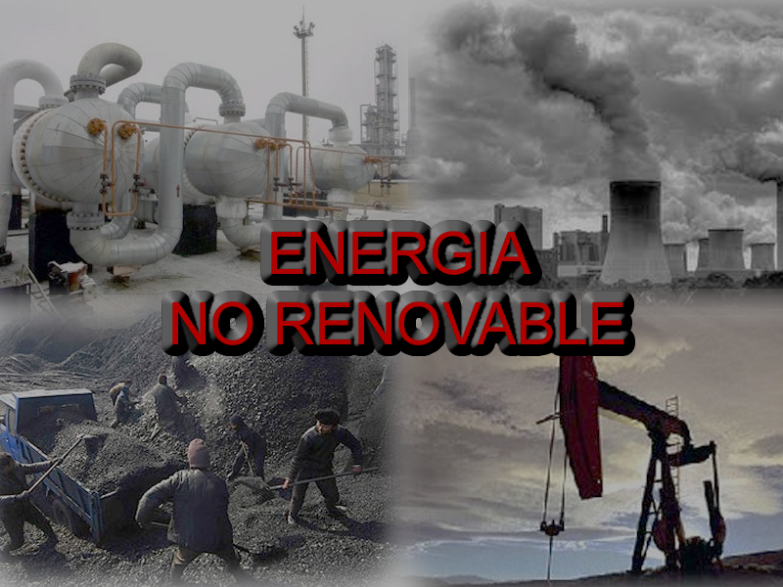

Clasificación de la Energía
Energía no renovable a aquella que proviene de fuentes agotables, como la procedente del petróleo, el carbón o el gas natural y la energía nuclear.
Energía renovable es virtualmente infinita, como la eólica (generada por la acción del viento) y la solar.
Divulgación de la Ciencia

Slide 8
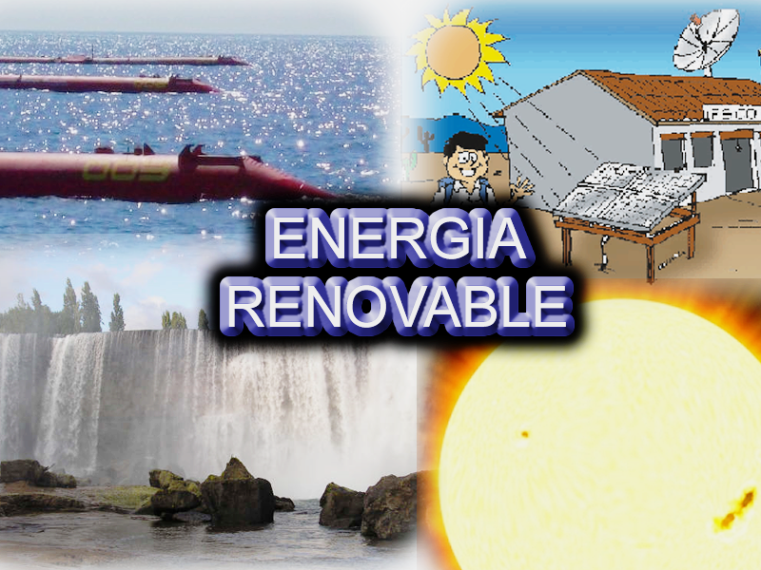
Clasificación de la Energía
Energía no renovable a aquella que proviene de fuentes agotables, como la procedente del petróleo, el carbón o el gas natural y la energía nuclear.
Energía renovable es virtualmente infinita, como la eólica (generada por la acción del viento) y la solar.
Divulgación de la Ciencia

Slide 9

Alta Explotación de Energías No Renovables
Contaminación
Perjudica el entorno natural
Perjudica a nuestro propio bienestar.
La explotación económica o industrial de la energía comprende diversos procesos, que varían de acuerdo a la fuente empleada.
En general:
  La extracción de la materia prima (como el petróleo que se obtiene de los pozos)
  Procesamiento (en el caso del petróleo, su refinamiento)
  Transformación en energía (por combustión, etc.).
Divulgación de la Ciencia
Divulgación de la Ciencia

Slide 10
Energías Renovables
Opta por una energía proveniente de fuentes naturales inagotables.
Energía capaz de regenerarse de modo natural.
Divulgación de la Ciencia

Slide 11
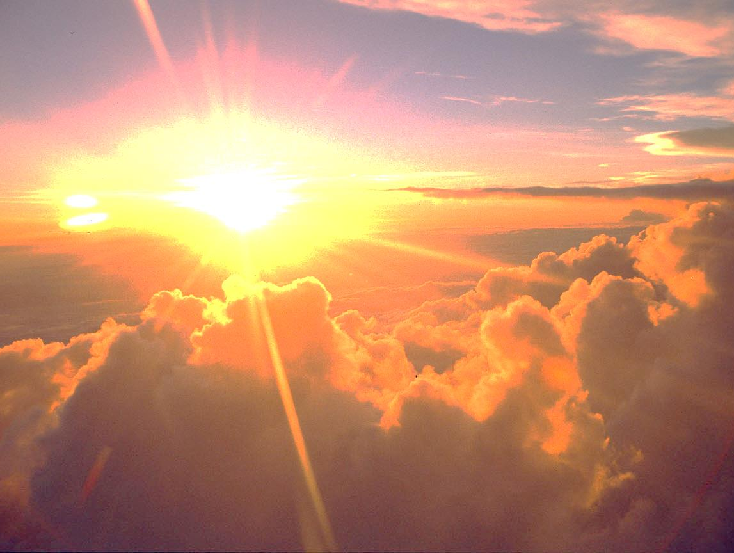
Todos Estamos Muy
Familiarizados con el Sol…
Y sus acciones:
  Biomasa.
  Energía térmica.
  Energía lumínica.
  Energía eólica: obtenida de la fuerza del viento.
  Energía mareomotriz: debido a las fuerzas gravitatorias entre la Luna, la Tierra y el Sol, que originan las mareas.
  …. Incluso la energía eléctrica.
Divulgación de la Ciencia

Slide 12
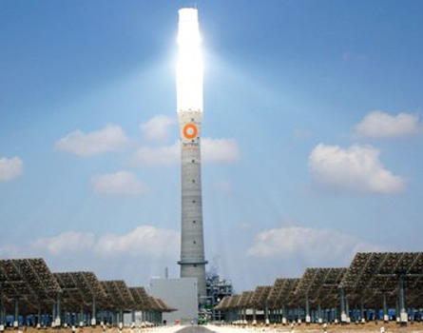
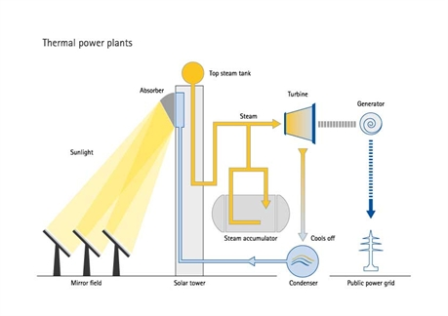
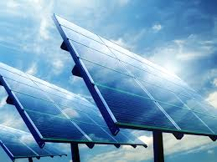
¿Cómo se Puede Generar Energía Eléctrica a Partir del Sol?
Energía térmica
Energía lumínica
Tanque de vapor superior
Absorbedor
turbina
Generador
vapor
Flujo de electricidad
Luz solar
–
Electrodo negativo
–
–
–
–
–
–
Semiconductor tipo-N
Enfriamiento
Semiconductor tipo-P
Acumulador
de vapor
+
+
+
+
+
+
Lámpara
+
Electrodo positivo
Campo de espejos
Torre solar
Condensador
Red eléctrica pública
Divulgación de la Ciencia
Divulgación de la Ciencia

Slide 13
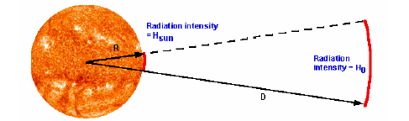
Energía Solar
El sol convierte en un segundo:
564x10⁶ Ton H → 560x10⁶ Ton He
4x10⁶ Ton es energía
Aplicando E = mc²
(4x10⁶ kg)(3x10⁸ m/s)² = 3.6 X10²⁶ J = 3.6X10²⁶ Ws
760, 000 veces la producción energética anual mundial
Una porción llega a la tierra
Irradiación solar promedio= 1366.1 W/m²
Divulgación de la Ciencia

Slide 14
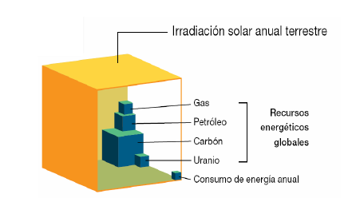
Energía Solar
En un año aprox. 6,000 veces más energía que la que se genera (86,000 TW).
Irradiación anual terrestre
Gas
Recursos energéticos globales
Petróleo
Carbón
Uranio
Consumo de energía anual
Divulgación de la Ciencia

Slide 15
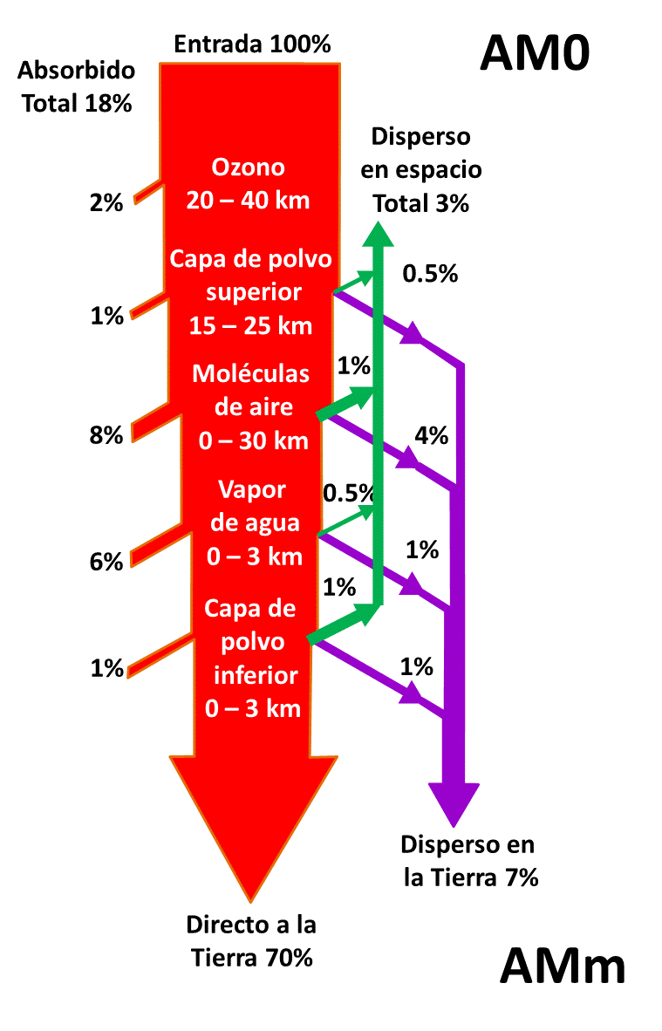
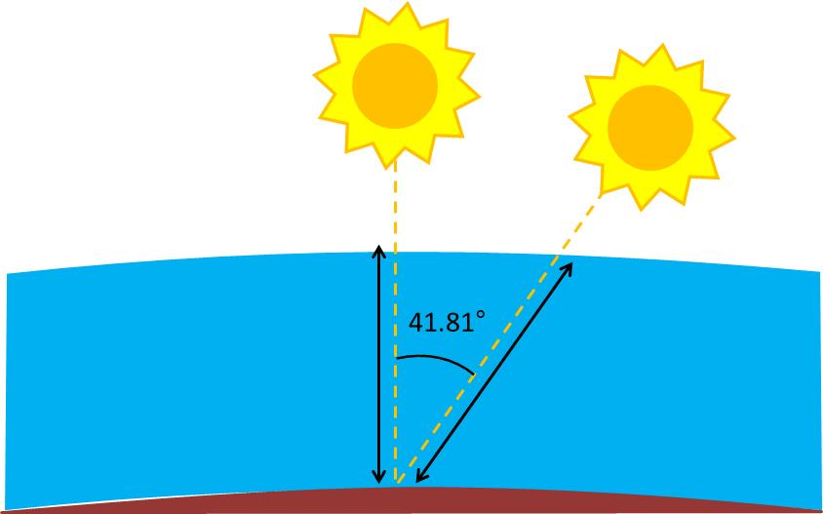
Irradiación Solar
Irradiación sin atravesar la atmósfera, 1400 W/m².
Pérdidas al atravesar la atmósfera.
Depende del ángulo de inclinación del sol
Espectro AMm → m: masa de aire que atraviesa la radiación solar
  Espectro AM0: atmósfera exterior (1.4 kW/m²)
  Espectro AM1.5: espectro de la luz solar incidente sobre la superficie con un ángulo de 41.81° sobre la horizontal (1.0 kW/m²).
Divulgación de la Ciencia

Slide 16
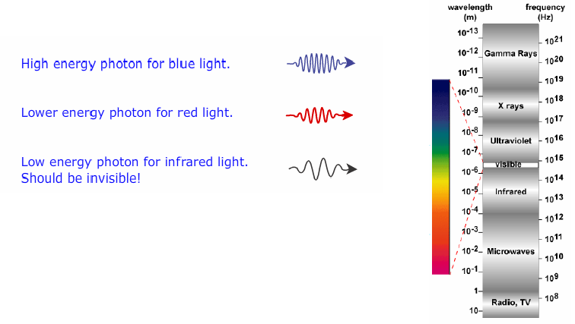
Radiación Electromagnética
Energía del sol: radiación electromagnética cuantificada (fotones).
Fotón de alta energía para luz azul
Fotón de baja energía para luz roja
Fotón de menor energía para infrarrojo
Divulgación de la Ciencia

Slide 17
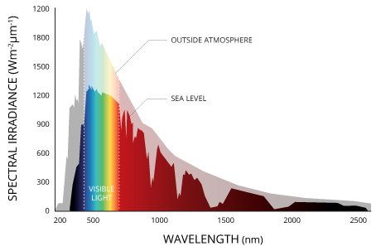
Espectro de la Radiación Solar
El espectro cambia por la absorción de las moléculas que forman la atmósfera.
Fuera de la atmósfera
λ (nm) | E (%)
< 400 | 8
400 – 770 | 46.4
770 – 2400 | 42
>2400 | 3.6
Radiación espectral (Wm⁻²μm⁻¹)
Nivel del mar
Luz visible
Longitud de onda (nm)
Divulgación de la Ciencia

Slide 18
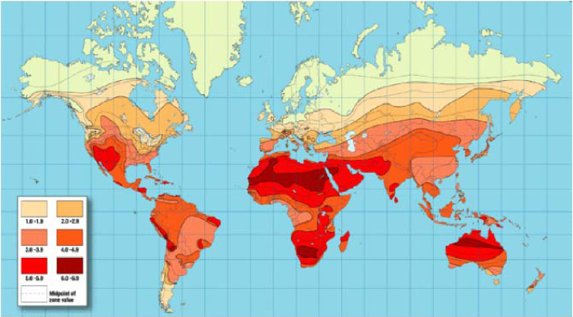
Irradiación Solar en la Tierra
El nivel de radiación solar no es uniforme, varia:
  Dependiendo de la zona,
  Estación del año,
  Inclinación de la Tierra,
  Movimiento de la Tierra.
Puede ser recolectado por los humanos a través de dispositivos fotovoltaicos
Divulgación de la Ciencia

Slide 19
Fotovoltaica
Es la conversión directa de la luz en electricidad a nivel atómico.
Una celda fotovoltaica (FV) es un dispositivo que convierte la luz solar en corriente directa a través del efecto fotoeléctrico.
El efecto fotovoltaico causa que algunos materiales absorban los fotones de la luz y los conviertan en corriente eléctrica.
Divulgación de la Ciencia

Slide 20
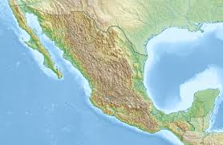
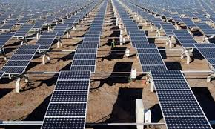
Energía FV en México
Empleando la energía FV de dos campos de arreglos de 450 km abastecerían de energía al país durante un año.

Slide 21
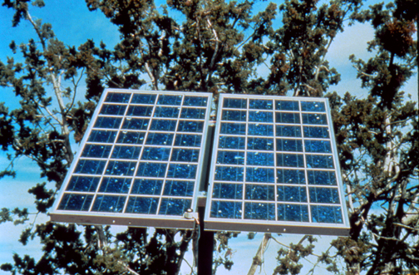
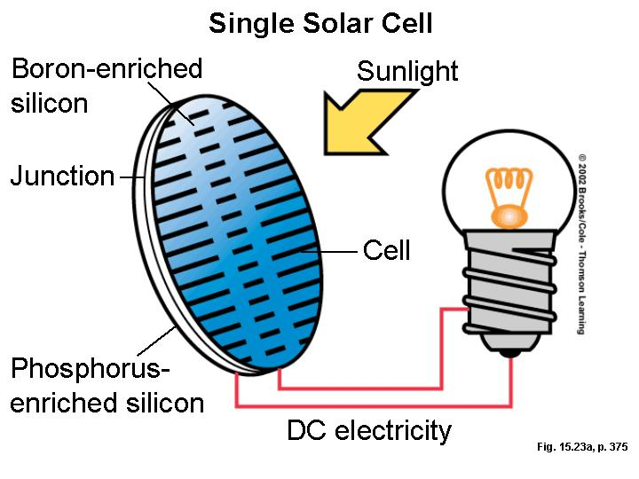
Celdas Fotovoltaica
Foto+voltaica = convertir luz en electricidad
Las celdas FV :diferentes formas y tamaño.
Pueden ensamblarse en campos o módulos.
Las celdas FV producen electricidad DC.
Luz
celda
Electricidad C.D.
Divulgación de la Ciencia

Slide 22
¿Cómo Funcionan las
Celdas Solares?
Los fotones de la luz solar golpean el panel y son absorbidos por el material semiconductor para crear pares electrón-hueco.
Los electrones (negativamente cargados) son “liberados” de sus átomos, permitiéndoles fluir por el material para producir electricidad.
Divulgación de la Ciencia

Slide 23
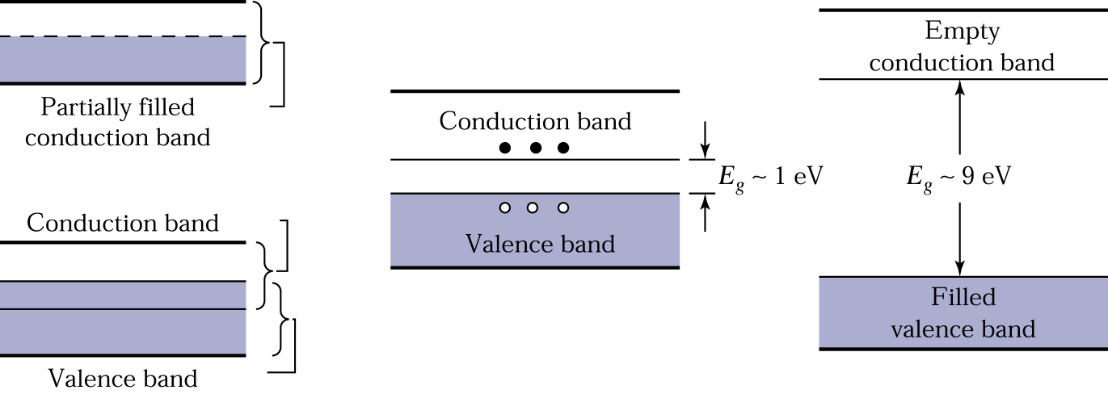

Diagrama de Bandas de Energía: Conductor, Semiconductor y Aislante
Banda de conducción vacía
Banda de conducción parcialmente llena
Banda de conducción
Banda de conducción
Banda de conducción
Banda de valencia
Banda de valencia
Banda de valencia llena
Banda de Valencia
conductor
semiconductor
aislante
El semiconductor es interesante porque su conductividad puede ser modulada (por dopaje de impurezas o potencial eléctrico), ofreciendo una vía para controlar los circuitos electrónicos.

Slide 24
Aislantes, Semiconductores y Conductores
Aumento en la conductividad
Nivel de Fermi
Nivel de energía
conductor
semiconductor puro
semiconductor dopado
aislante
Divulgación de la Ciencia
24

Slide 25

Banda Prohibida
Nivel de energía
Banda de conducción
Banda prohibida 1.1eV
Banda de valencia
Posición en el cristal
Divulgación de la Ciencia
25

Slide 26
Fotogeneración
Nivel de energía
Banda de conducción
-
electrón
Banda prohibida 1.1eV
fotón
Banda de valencia
Posición en el cristal
Efecto fotovoltaico: un fotón transmite energía a un electrón para que pase de la BV a la BC. El electrón deja un hueco en la BV.
26
Divulgación de la Ciencia

Slide 27
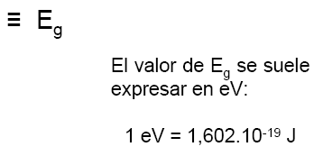
Al Incidir Luz
Nivel de energía
Banda de conducción
-
Fotón de baja energía
Fotón de no absorbido
Energía mínima para hacer saltar a un electrón
Fotón de alta energía
Banda prohibida 1.1eV
-
-
Banda de valencia
Posición en el cristal
Creación de un par electrón-hueco (e-h)
La energía de los fotones debe ser superior a E_{g}
Divulgación de la Ciencia

Slide 28
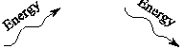
Recombinación
Recombinación
Generación
–
–
E_{C}
Energía
Energía
E_{V}
+
+
–
+
–
+
El par e-h tiende a recombinarse rápidamente.
Campo eléctrico: mantiene las cargas separadas
Divulgación de la Ciencia

Slide 29
Semiconductor Intrínseco
Banda de conducción, E_{c}
Si
Si
Si
Si
Si
Si
E_{g} = 1.1 eV
E_{F} ~ 1/2E_{g}
Si
Si
-
Si
Banda de valencia, E_{v}
Silicio (grupo IV), 4 electrones en su capa de valencia
El átomo de silicio forma un enlace covalente con otros 4 átomos de silicio
Se completa el octeto de electrones
Divulgación de la Ciencia

Slide 30
Semiconductor Tipo-n
Banda de conducción, E_{c}
Si
Si
Si
Electrón
E_{d} ~ 0.05 eV
Extra
Si
As
Si
E_{g} = 1.1 eV
Si
Si
-
Si
Banda de valencia, E_{v}
Dopaje de la red de Si con elementos del grupo V (donadores: P, As)
Electrones extra en la banda de conducción — portadores de cargas negativas
Concentración de dopaje #/cm³ (10¹⁶/cm³ ~ 1/millón)
Divulgación de la Ciencia

Slide 31
Semiconductor Tipo-P
Banda de conducción, E_{c}
Si
Si
Si
Hueco
E_{g} = 1.1 eV
Si
B
Si
E_{a} ~ 0.05 eV
Si
Si
-
Si
Banda de valencia, E_{v}
Electrón
Dopaje de silicio con elementos del grupo III (aceptores: Al, B)
Puede generar huecos en la banda de conducción
Portadores de carga positiva (tipo-p)
Divulgación de la Ciencia

Slide 32
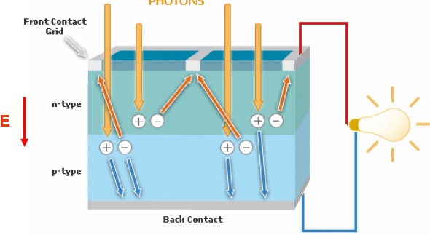
Dispositivo Fotovoltaico
Fotones
Contacto superior
Tipo –n
Tipo –p
Contacto inferior
Divulgación de la Ciencia
Unión p-n provoca la separación de cargas (pares e-h)
Evitar la recombinación
Se genera una corriente eléctrica
Los fotones producen cargas en el material
El campo eléctrico, debido a la unión p-n, separa las cargas
e– hacia zona n y las h⁺ hacia zona p.
Circuito cerrado → corriente eléctrica continua.
Notes:
En un dipositivo fotovoltaico se usa también la unión p-n para provocar la separación de cargas (pares e-h creados), de forma que no se recombinen y se mantenga así una corriente eléctrica: los fotones producen cargas en el material, el campo eléctrico debido a la unión p-n separa las cargas, de forma que las – van a la zona n y las + a la zona p. Si se cierra el circuito se consigue una corriente eléctrica continua.
32

Slide 33

Dispositivo Fotovoltaico
Divulgación de la Ciencia

Slide 34
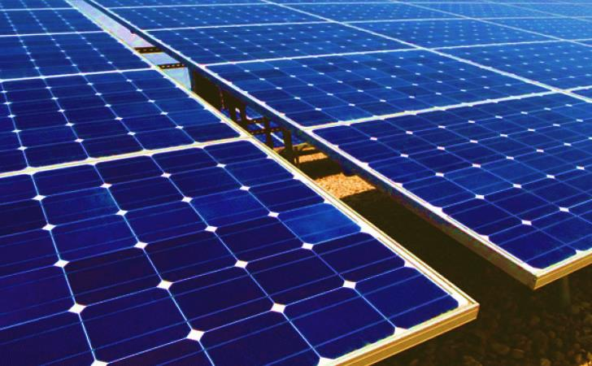
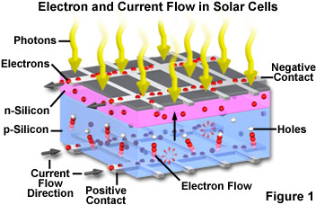
Las Más Conocidas son las Celdas de Silicio
Dominantes en la tecnología y producción comercial (86% del mercado)
En un clima soleado, un módulo de silicio cristalino producirá 20 veces más electricidad que el originalmente empleado para su manufactura.
Divulgación de la Ciencia
fotones
Electrones
Contacto negativo
Silicio-n
Silicio-p
Huecos
Dirección del flujo de corriente
Contacto positivo
Flujo de electrones

Slide 35
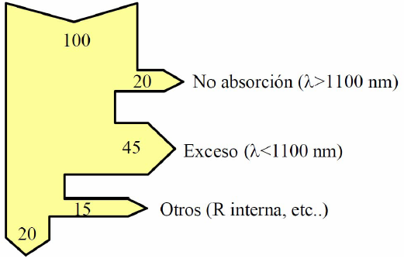
Rendimiento de Celda
Solar de c-Si
Rendimiento limitado por la capacidad para:
  captar fotones,
  generar pares e-h
  separar de manera eficiente la carga.
Celda de c-Si, la eficiencia depende de:
Lo que lleva a un rendimiento máximo de ~ 20-30%
Divulgación de la Ciencia

Slide 36
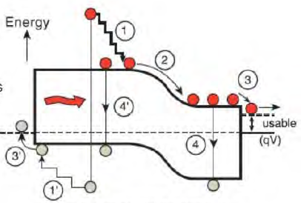
Fuentes de Pérdida de Eficiencia
El límite teórico de una celda solar de silicio cristalino es ~ 29%
Termalización del enrejado
Voltaje de unión decae
Voltaje de contacto decae
Recombinación
No absorbe fotones
Divulgación de la Ciencia

Slide 37
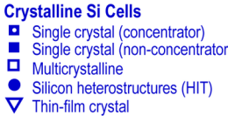
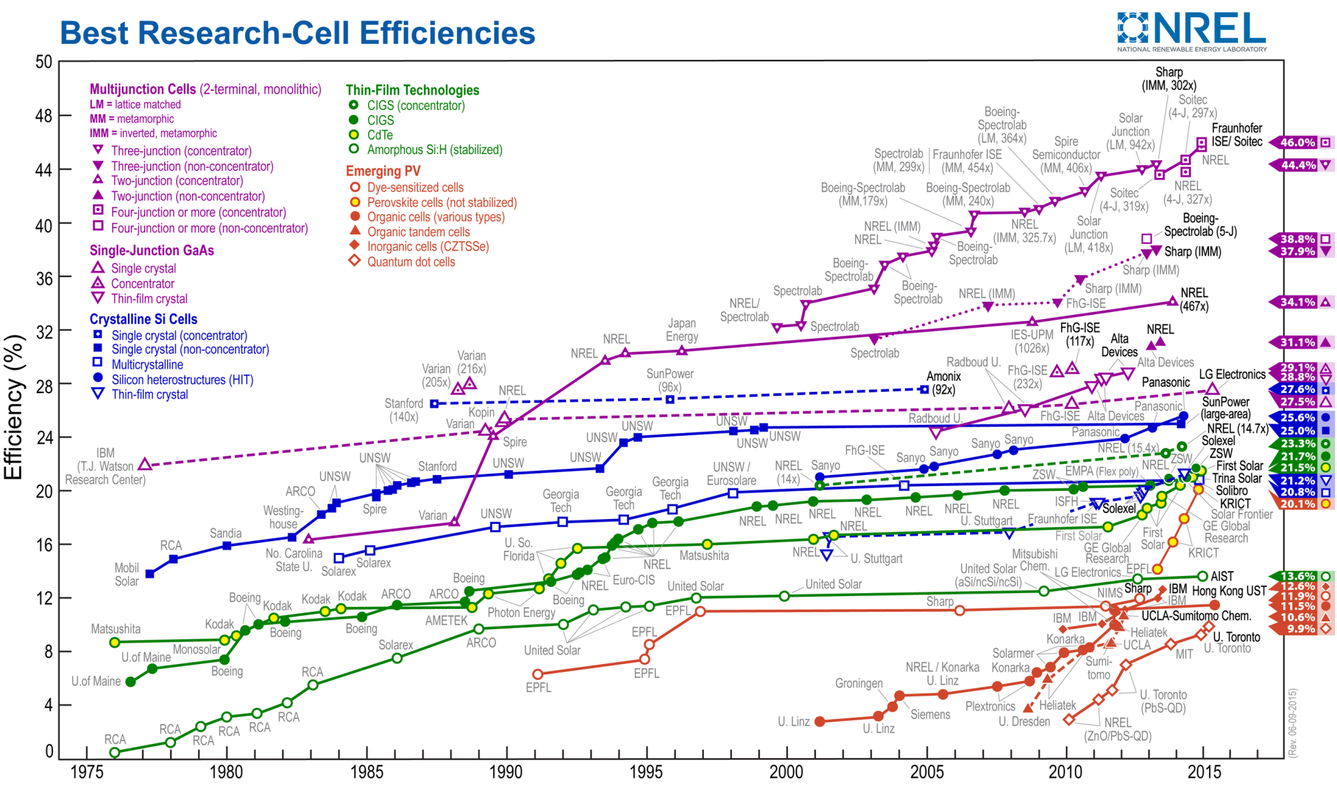
Mejores Eficiencias en el Laboratorio
Divulgación de la Ciencia

Slide 38
Ventajas
Amplia ventana de absorción espectral
Elevada movilidad de portadores
Tecnología de manufactura costosa
Crecimiento y corte de lingotes (proceso altamente energético)
Alta probabilidad de recombinación
Energía de fotones en el azul y visible es desperdiciado
Desventajas
Divulgación de la Ciencia

Slide 39
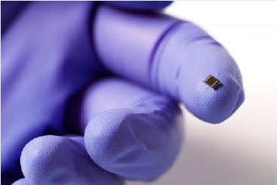
Celdas Tándem (Multi-unión)
Divulgación de la Ciencia

Slide 40
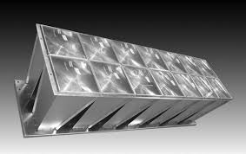
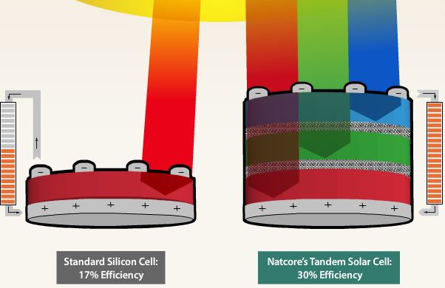
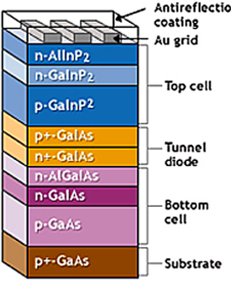
Celdas Tándem
Cubierta anti-reflejante
Rejilla de oro
Celda superior
Diodo túnel
Celda inferior
Celda de c-silicio
Eficiencia 17%
Celda solar tándem
Eficiencia 30%
Sustrato
Divulgación de la Ciencia

Slide 41
Las Celdas Solares de 1^{era} y 2^{da} Generación
No se emplean fotones de baja energía (infrarrojo cercano)
Pérdida como calor con fotones de muy alta energía.
No funcionan en condiciones de baja intensidad luminosa (nublado).
Divulgación de la Ciencia
Notes:
Los tres grandes grupos de tecnologías de energía solares, como decíamos, tienen sus propiedades, ventajas y desventajas, y son los siguientes:
Silicio cristalino: las más populares en el mercado, ya que el 90% de los paneles instalados en la actualidad están realizados con este material. En condiciones ideales logran enficiencias del 25%, pero el problema es que su comportamiento y rendimiento real es mucho más errático y sus eficiencias medias son sensiblemente menores.
Película fina: la ventaja de estos paneles es que son más baratos de producir, y como su propio nombre indica pueden ser mucho más delgados que los paneles de otros tipos de célula solar. Aunque pueden absorber la luz mejor que el silicio, la conversión a energía eléctrica aún no es la óptima. Aún así se han logrado eficiencias del 20,4%, lo que hace que estos paneles sean especialmente prometedores.
Silicio negro: aunque son prácticamente idénticas a las células de silicio cristalino, la diferencia es que reciben un tratamiento especial para que los paneles tengan esa capa negra que hace que precisamente se absorba más luz -ya sabes, cuando hace mucho calor ponerse una camiseta negra tiene el mismo efecto- y esa opción es especialmente interesante en zonas en las que la luz solar no llega de forma tan constante. Este tipo de tratamiento tenía la desventaja de perjudicar la conversión a energía eléctrica, pero en el nuevo estudio publicado en la revista Nature se revela ese nuevo récord de eficiencia del 22,1%.

Slide 42
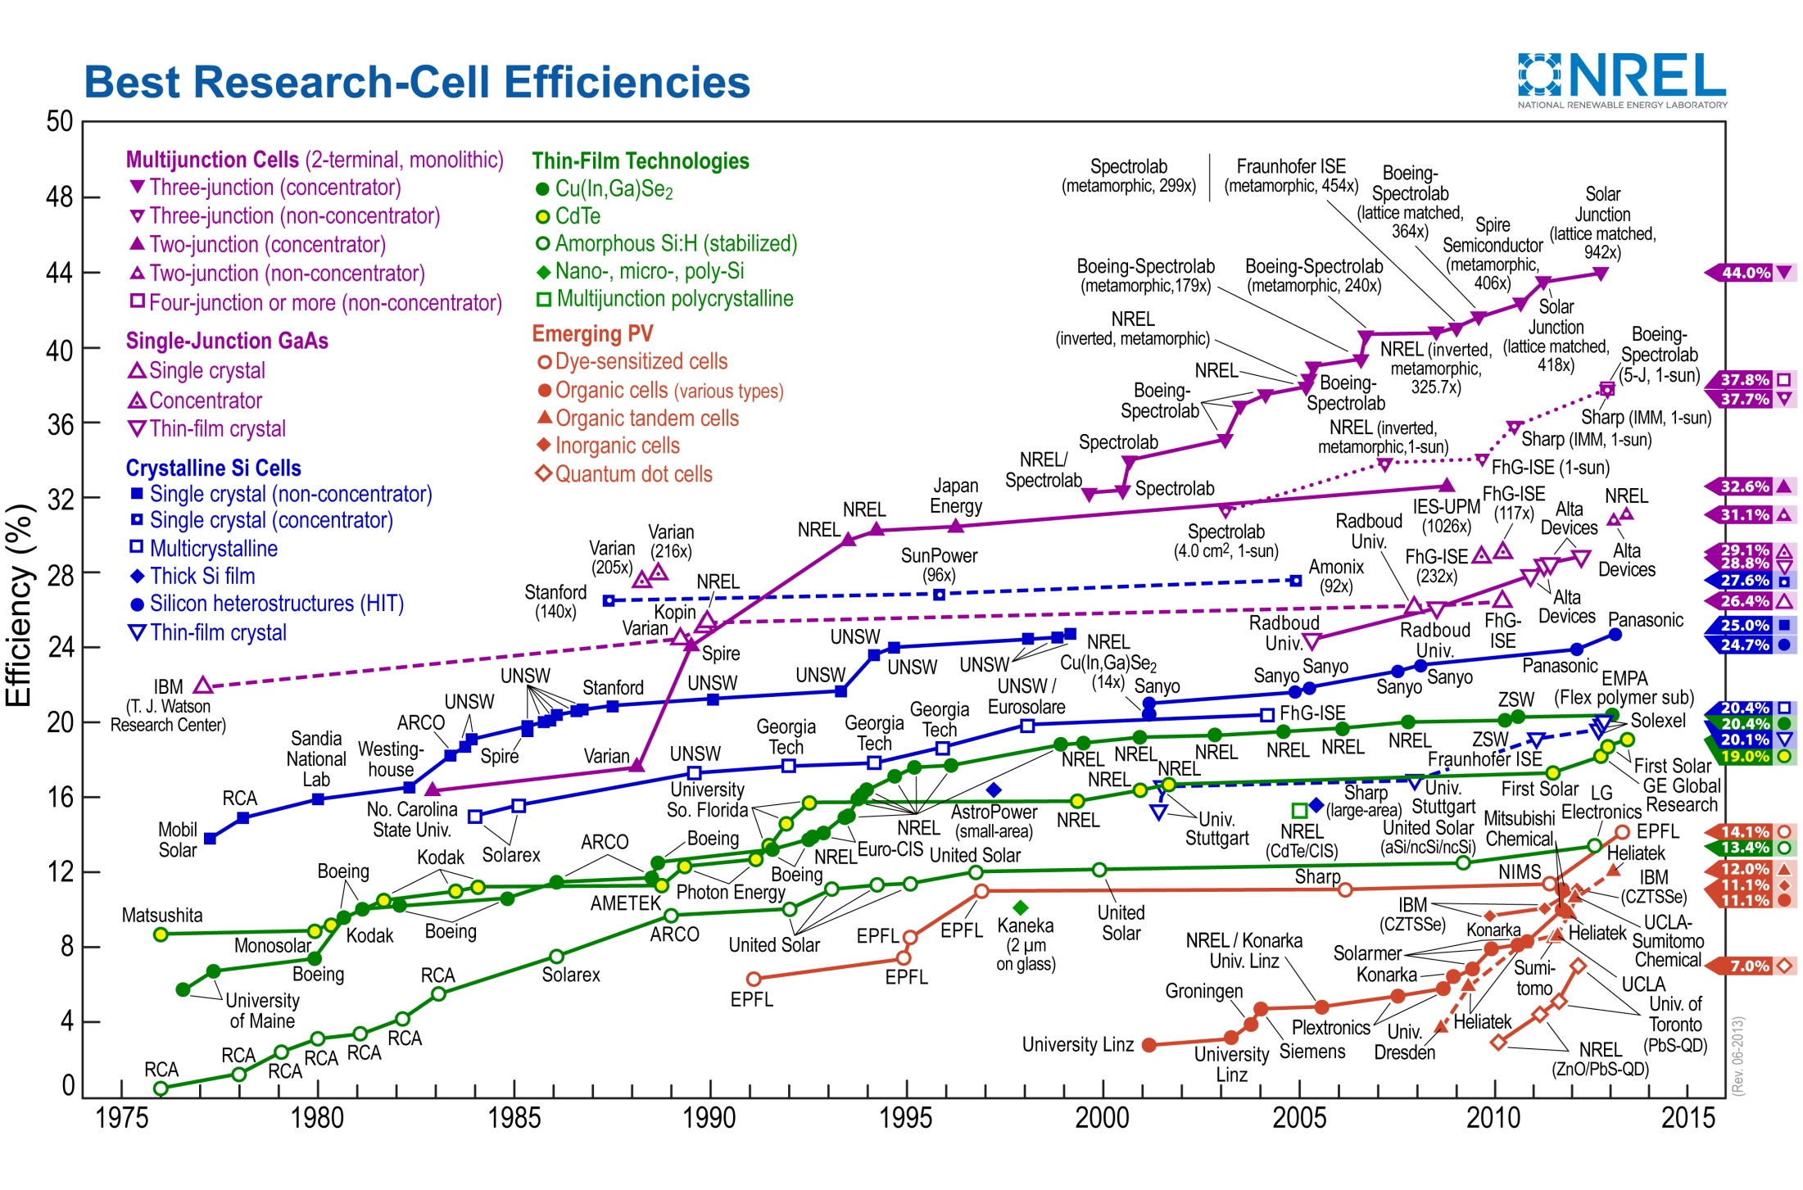
En realidad hay muchos tipos de celdas solares...

Slide 43
En Realidad Hay Muchos Tipos de Celdas Solares...
43

Slide 44
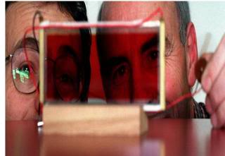
Celdas Fotoelectroquímicas
(celdas solares sensibilizadas con colorante)
Divulgación de la Ciencia

Slide 45
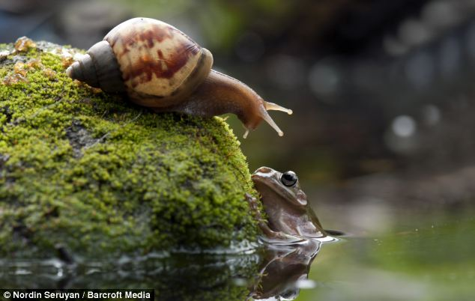
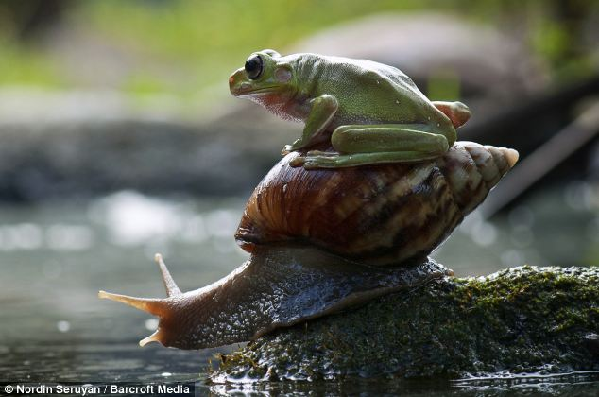
Celdas Fotoelectroquímicas
Durante 100 años, el progreso en celdas fotoelectroquímicas ha sido muy lento (ensombrecido por las celdas de Si).
Divulgación de la Ciencia

Slide 46
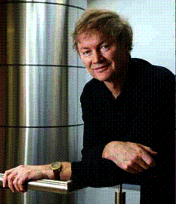

Celdas Fotoelectroquímicas:
Celdas solares sensibilizadas con colorantes (DSSC)
Michael Grätzel
Brian O’Regan
Divulgación de la Ciencia

Slide 47
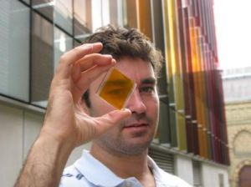
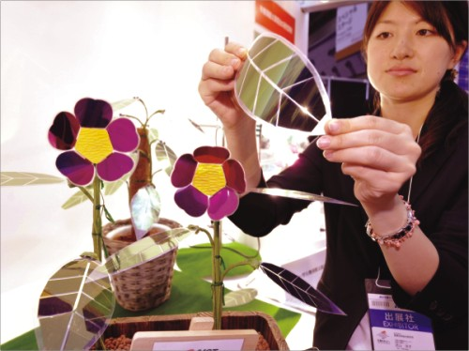
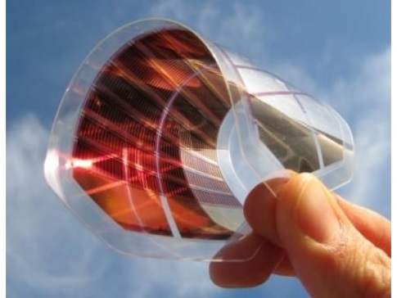
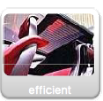
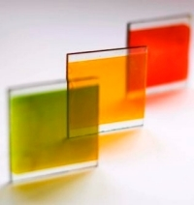
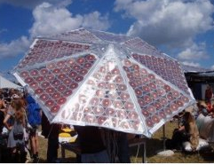
¿Por Qué Celdas DSSC?
Transparente
Conformacional
Flexible
Colorido
Eficiencia
Bajo costo
Notes:
Además de durable y eficiente
Sencillez de ensamblaje

Slide 48
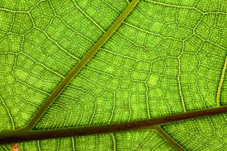
Basados en la Naturaleza
Fotosíntesis: generación de energía química a partir de energía lumínica.
Reacciones fotoelectroquímicas.
Divulgación de la Ciencia

Slide 49
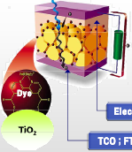
Ambientalmente Amigable
Ambientalmente amigable
Materiales Eco-amigables
Bajos procesos de emisión de CO₂
Nula o poca materia tóxica
Contribución a la reducción de CO₂
Fotón
Menores emisiones de CO₂
150
150
LC-CO₂ de DSC es aprox. 1/5 menos que en el Si tipo mono
Electrolito
100
LC-CO₂ (g-CO₂/km² h)
70
TCO;FTO
50
33∼50
Si tipo Mono
Si tipo Multi
DSC
Nula o poca materia tóxica empleada
Registro Toyota, PV Expo 2008, Japón
Divulgación de la Ciencia

Slide 50
Dispositivos DSSC
1991, Michael Grätzel and Brian O’Regan re-diseñaron las “celdas solares sensibilizadas por colorante”, o “celdas Grätzel”.
Primeras celdas: en el ultravioleta o azul del espectro.
Inicios de siglo: mayores longitudes de onda (colorantes de rutenio).
Colorantes más eficientes: “colorantes negros”.
En celdas DSSC, la luz es absorbida por un sensibilizador acoplado a la superficie de un semiconductor de banda prohibida amplia.
La separación de cargas se da en la interfaz vía inyección de electrones fotoinducidos desde el colorante a la banda de conducción del semiconductor.
Divulgación de la Ciencia

Slide 51
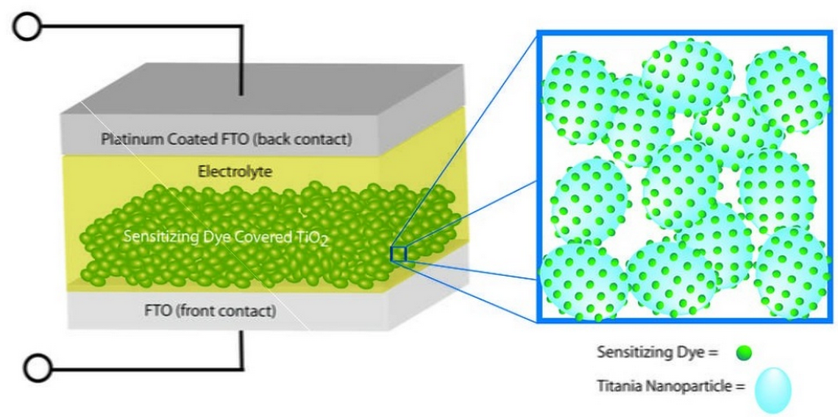


¿Qué es una Celda Solar DSSC?
Son celdas electroquímicas de dióxido de titanio (TiO₂) sensibilizadas con colorante fotosensible y que convierte directamente la luz solar en energía eléctrica.
Sustrato de vidrio-ITO
(Contacto posterior) FTO cubierto de Pt
Electrolito
Sustrato de vidrio-ITO
TiO₂ recubierto por colorante fotosensible
Capa de TiO₂
Colorante absorbido sobre partículas de TiO₂
Electrolito de yoduro
Capa de grafito
(Contacto frontal) FTO
colorante fotosensible
Nanopartícula de TiO₂

Slide 52
Celdas DSSC vs Celdas de Silicio
Luz
Luz
-
TiO₂
Colorante
Electrolito
Cátodo
Silicio tipo “n”
Silicio tipo “p”
.
-
.
.
.
-
-
-
.
Portadores de carga (e- excitados) producidos a través de un semiconductor
Consideraciones de semiconductor
  Dopaje preciso
  Alta pureza
  Alta cristalinidad
Absorción de luz y transporte de carga están desacoplados
Limitaciones relajadas en componentes individuales
Divulgación de la Ciencia

Slide 53

Generación de Corrientes en DSSC
TiO₂ Colorante Electrolito Cátodo
Semiconductor con amplia banda prohibida
Divulgación de la Ciencia
Notes:
1)Sunlight energy (photoelectric effect) strike dye molecules, exciting electrons
2)The excited electrons move through the conduction band of TiO2 up to the conducting plate. Flow of electricity is initiated.
3)The dye is regenerated by the Iodide molecule giving up one of its electrons to form triiodide (oxidation occurs).
4)The triiodide molecule is reduced back to iodide by an electron at graphite conducting plate.

Slide 54
Generación de Corrientes en DSSC
TiO₂ Colorante Electrolito Cátodo
-1.0
S*
-0.5
0.0
Energía de los electrones (eV vs. NHE)
0.5
Red Ox
1.0
e⁻
S°/S⁺
Semiconductor con amplia banda prohibida
Divulgación de la Ciencia

Slide 55
Generación de Corrientes en DSSC
TiO₂ Colorante Electrolito Cátodo
-1.0
e⁻
S*
-0.5
0.0
Energía de los electrones (eV vs. NHE)
hv
0.5
Red Ox
1.0
h⁺
S°/S⁺
Semiconductor con amplia banda prohibida
Divulgación de la Ciencia

Slide 56
Generación de Corrientes en DSSC
TiO₂ Colorante Electrolito Cátodo
-1.0
S*
-0.5
e⁻
0.0
Energía de los electrones (eV vs. NHE)
hv
0.5
Red Ox
1.0
h⁺
S°/S⁺
Semiconductor con amplia banda prohibida
Divulgación de la Ciencia

Slide 57
Generación de Corrientes en DSSC
TiO₂ Colorante Electrolito Cátodo
-1.0
S*
-0.5
e⁻
0.0
Energía de los electrones (eV vs. NHE)
hv
h⁺
0.5
Red Ox
1.0
S°/S⁺
Semiconductor con amplia banda prohibida
Divulgación de la Ciencia
Notes:
Light absorption
Injection to semiconductor
Percolation
Regeneration of oxidized dye

Slide 58
Generación de Corrientes en DSSC
TiO₂ Colorante Electrolito Cátodo
-1.0
S*
-0.5
e⁻
0.0
Energía de los electrones (eV vs. NHE)
hv
h⁺
0.5
Red Ox
1.0
S°/S⁺
e⁻
h⁺
Circuito externo
Notes:
Light absorption
Injection to semiconductor
Percolation
Regeneration of oxidized dye
Regeneration of oxidized species

Slide 59
Generación de Corrientes en DSSC
TiO₂ Colorante Electrolito Cátodo
-1.0
S*
-0.5
Energía de los electrones (eV vs. NHE)
Potencial máximo
0.0
0.5
Red Ox
1.0
e⁻
S°/S⁺
e⁻
h⁺
Circuito externo
Notes:
The voltage is determined maily by the titania and redox couple in the electrolyte

Slide 60
Importancia del Semiconductor
Función: transporte de electrones.
Química superficial y propiedades electrónicas determinan:
  Absorción del colorante
  Inyección de electrones
  Transportadores de carga
  Estabilidad a la fotocorrosión
  Valor de área superficial alto
  ZnO, TiO₂
Divulgación de la Ciencia
Notes:
The semiconductor layer plays an important role in the electron transport, and its surface chemistry and electronic properties determine the quantities of dye adsorption, electron injection and carrier transport. The nanosized TiO2 porous semiconductor layer could achieve a ~11 % light-to-electricity conversion efficiency in spite of the poor electron transport within interpenetrated random network and intrinsic defects at the boundaries of sintered TiO2 nanoparticles’ porous structure. Therefore, in recent years, considerable research has been devoted to the replacement of the porous structure with a 1D crystalline semiconductor layer or other morphologies that have good electron transport and with a high surface area for dye coverage. Further improvements of DSSCs can be achieved by optimizing the semiconductor layer morphology, electron injection and carrier transport in DSSCs. Therefore, the effects of the TiO2 nanotubes and nanowires produced by the anodization and assisted oxidation growth methods on DSSCs were investigated, and the effect of the annealing condition on DSSC performance was also studied.

Slide 61
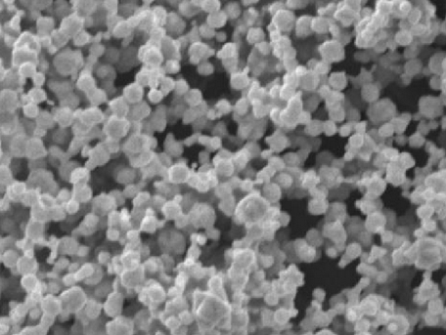
Estructura de TiO₂
Nanopartículas (NPs) de TiO₂, d ≈ 25 nm
1 cm² contiene ≈ 10²³ partículas
Gran área superficial
Divulgación de la Ciencia

Slide 62
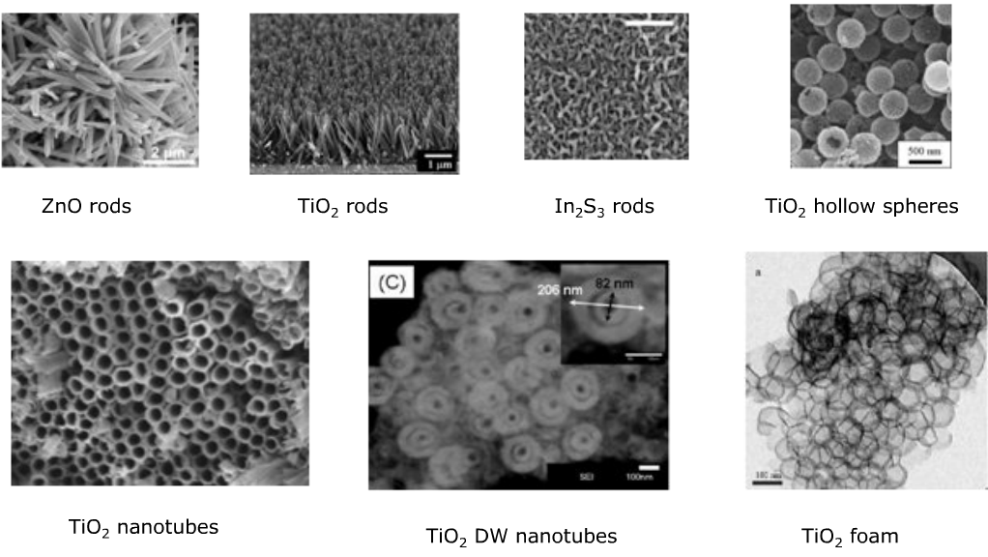
Otros Semiconductores Tipo-N
Rods de ZnO
Rods de TiO₂
Rods de In₂S₃
Burbujas de TiO₂
Nanotubos de TiO₂
Nanotubos de Doble Pared de TiO₂
Espuma TiO₂

Slide 63
Morfología del Semiconductor
Morfología porosa, importante.
Material poroso altamente ordenado.
Gran área superficial
Observado en: TiO₂, ZnO, SiO₂ y SnO₂.
TiO₂ η≈ 11 %
Mejora del material optimizando la morfología (inyección de electrones y transporte de portadores).
Estructuras 1D.
Divulgación de la Ciencia
Notes:
In recent days it is found that nanomaterials with porous morphology is an additional important feature for device application. Very recently nanostructures with highly ordered porous network and having large specific surface area with optimum pore size have been developed like TiO2[22-23] ZnO[246-25] SiO2[26] SnO2[27] most crystalline TiO2 is most widely used photoelectrode for fabrication of DSSC
The nanosized TiO2 porous semiconductor layer could achieve a ~11 % light-to-electricity conversion efficiency in spite of the poor electron transport within interpenetrated random network and intrinsic defects at the boundaries of sintered TiO2 nanoparticles’ porous structure. Therefore, in recent years, considerable research has been devoted to the replacement of the porous structure with a 1D crystalline semiconductor layer or other morphologies that have good electron transport and with a high surface area for dye coverage. Further improvements of DSSCs can be achieved by optimizing the semiconductor layer morphology, electron injection and carrier transport in DSSCs. Therefore, the effects of the TiO2 nanotubes and nanowires produced by the anodization and assisted oxidation growth methods on DSSCs were investigated, and the effect of the annealing condition on DSSC performance was also studied.

Slide 64

Morfología del Semiconductor
Semiconductores 1D propiedades de transporte de carga similares a estructuras monocristalinas
Nanoestructuras 1D longitudinales: menor recombinación y transporte de portadores de carga vectorial, perpendicular a los sustratos recolectores de carga.
Notes:
Many nanorod semiconductors are known to have charge transport properties similar to single crystals and are formed readily at low temperature by techniques including spincoating [5] and hydrothermal method [6]. Under large biases, nanorods often behave like ideal charge injectors
allowing unidirectional charge flow along the long axes.
The length and diameter dimensions at the nanoscale lead to fascinating properties associated with 1D nanostructured materials.17 Subtle control of physical parameters and material compositions, including density of states and the transport of electrons and photons of 1D nanostructures, can tailor the properties to meet specific requirements of photoredox processes.17–20 In particular, longitudinal growth of 1D nanostructures to form spatial architectures has potential for photocatalytic solar energy conversion because of unique merits such as lower carrier recombination loss and vectorial charge-carrier transport perpendicular to the charge collecting substrates.18–20

Slide 65

Morfología del Semiconductor
Atrapadores de luz
Atrapadores de luz
Atrapadores de luz

Slide 66

Ejemplos de Estructuras 1-D
Nanovaras enramadas (B-NRs)
Nanopartículas (NPs)
Nanovaras (NRs)
Densidad de corriente (mA/cm²)
Vidrio/FTO
Vidrio/FTO
Vidrio/FTO
Potencial (V vs. Pt)
Vidrio/FTO
Divulgación de la Ciencia
Vidrio/FTO
Longitud de onda (nm)

Slide 67


Colorante Fotosensible
N719
Grupos de anclaje (Inyección de e-)
Transferencia de energía
Transferencia de energía
Colorante
Inyección de electrones
Buenos colorantes:
Condición energética igualable
Amplia absorción
Coeficiente de extinción alto
Buena separación de cargas
http://blogs.rsc.org/ee/2013/03/07/bio-inspired-artificial-light-harvesting-antennas-in-dye-sensitized-solar-cells/

Slide 68


Colorantes Organometálicos
Celdas sensibilizadas con colorantes transparentes con forma de hoja de cuatro colores distintos.
Varios colores conectados en un módulo de celdas sensibilizadas con colorantes conectadas en serie

Slide 69


Colorantes Orgánicos
Benzo[cd]indioles
Indolo[1,2-f]fenantridinas
Divulgación de la Ciencia

Slide 70
Problemas con los Colorantes
Colorantes organometálicos
  Alta eficiencia (ca. 10.5% a 100 mW cm⁻²)
  Absorción de 400 – 600 nm
  Altos costos.
Requerimientos básicos
Pancromático (rango de 400 a 900 nm)
Alto IPCE
Fuerte enlace químico con la superficie del semiconductor
Estabilidad química a largo plazo
Bajo costo
Colorantes orgánicos
  Baja eficiencia ( 7 – 8 % a 100 mW cm⁻²)
  Baja estabilidad química
  Bajo costo
Notes:
Incident photon current conversion efficiency

Slide 71







Nanopartículas Metálicas
Nanovaras de TiO₂
CdSe
NPs de CdSe
Película de CdSe ultradelgada
2 nm 3 nm 5 nm 6 nm
Absorción de luz por PQ
Transferencia de energía al colorante
Separación de carga por el colorante
BC
BC
E_{F}
TCO
Electrolito
BV
PQ
Divulgación de la Ciencia
TiO₂

Slide 72
Electrolito Redox
Electrolito, par redox I⁻/I³⁻ redox para regenerar al colorante oxidado.
NaI, LiI and R₄NI (yoduro de tetraalquil-amonio) para medios apróticos (acetonitrilo, carbonato de propileno y propionitrilo).
Eficiencia y desempeño de la celda: en función de la conductividad iónica en el electrolito (viscosidad).
Divulgación de la Ciencia

Slide 73


Problemas y Retos con los Electrolitos
Requisito: inyección de electrones rápido y eficiente.
Problemas:
  Evaporación del electrolito inhibe la fabricación de módulos multi-celdas.
  Fuga del electrolito.
Clases de electrolito innovadores tales como polímeros conductores (PEDOT o PEDOT:TMA), adición de poli(fluoruro de vinilideno-co-hexafluoropropileno) a KI/I₂.
Vidrio recubierto con OCT
Electrolito sólido
Nanotubos TiO₂ con colorante
sustrato recubierto con OCT
Divulgación de la Ciencia
https://acswebcontent.acs.org/prfar/2010/reports/P10916.html

Slide 74

Transporte de Huecos en el Electrolito
Divulgación de la Ciencia
Notes:
Because of the concentration gradient of triiodide ions from the dye side to the counter electrode, they will diffuse to the counter electrode and then the triiodide converts back to be iodide at the counter electrode (Pt as catalyst) by the reaction: I 􀀐 􀀎 2e􀀐 􀁿􀁿􀁯3I 􀀐 3 . Then the iodide will diffuse back to the dye. In such systems, the ionic mediator moves back and forth by diffusion from the attached titanium dioxide to the counter electrodes to the transport holes and from dye molecules to counter electrode [2.29]:

Slide 75


Transporte de Huecos en el
Electrolito
Difusión de I– y oxidado a I₃– por la captura de huecos de TiO₂
TiO₂
Electrolito
Pt
TiO₂/colorante + hv + 3I– → I₃–
Difusión de I–
Flujo de e– (TiO₂)
Difusión de I₃– y reducido a I– por la captura de electrones de Pt
Colorante
I₃– + 2 e– → 3 I–
Divulgación de la Ciencia

Slide 76

Inyección de Carga, Transporte, y Recombinación
Recuperación rápida del colorante es importante para obtener estabilidad a largo tiempo.
Separación de carga de larga duración es un factor importante en el desempeño de celdas solares.
BC
BV
Semiconductor
Colorante
Electrolito
Divulgación de la Ciencia

Slide 77


Producción de DSSC
Electrolito, contraelectrodo y sellado
Semiconductor de amplio E_{g} (pasta de TiO₂)
Adsorción y fijación del colorante
Recocido

Slide 78
Producción de DSSC
http://pro.tanaka.co.jp/en/
Divulgación de la Ciencia

Slide 79

Mercado de DSSC
Otros grandes proyectos y servicios
Mercado excederá los $130 million para 2023, de acuerdo con IDTechEx, (Dye Sensitized Solar Cells (DSSC/DSC) 2013-2023: Technologies, Markets, Players http://www.IDTechEx.com/dssc).
Productos enfocados a interiores y dispositivos portátiles (cargadores, bolsos y teclados inalámbricos).
Actual diseño: refugios, techado, fachadas, ventanas semi-transparentes.
Nuevo sector: alimentación de energía a una red de sensores inalámbricos, países en desarrollo y edificios con FV integrados.
Electrónica móvil e integración automotriz permanece limitada (potencia demandada).
FV integrados en edificios
FV en países en desarrollo
Sensores/actuadores inalámbricos
Otros electrónicos portátiles o desechables
Electrónicos en vestimenta de emergencia y militar
Dispositivos móviles
Etiquetas inteligentes, carteles interiores
Publicidad en exteriores/ carteles/ toldos
Automotriz
Divulgación de la Ciencia

Slide 80
Compañías de DSSC
Dyesol en colaboración con Tata Steel en Gales del Norte (Reino Unido) trabaja en instalaciones a gran escala.
G24 Innovations, renombrado como G24i Power (Reino Unido), está en el comercio de dispositivos portátiles.
Exeger (antes NLAB) recibió una inversión de $20 millones de dólares, y generó una línea de producción para 20 MW de energía incorporando cristales fotónicos 1D.
Solaronix, proveedor de materiales para módulos y productor de módulos DSSC (fachada del Centro de Convenciones de la Escuela Politécnica Federal de Lausana).
Divulgación de la Ciencia

Slide 81
Compañías de DSSC
Dyenamo (Suecia), desarrollo de materiales, servicio de diseño e integración, así como consultoría.
Sharp y Sony (Japón) están aplicando tecnología DSSC.
Nissha Printing (Japón) desarrolló la EneLEAFTM (tecnología DSSC).
CSIRO (Australia) es parte de un consorcio al que se financió con $80 millones de dólares. El proyecto de 8 años creará un centro conjunto Australia-EEUU de investigación fotovoltaica avanzada.
Divulgación de la Ciencia

Slide 82



Aplicaciones de DSSC
Los artistas Daniel Schlaepfer y Catherine Bolle diseñaron la fachada del Centro de Convenciones de EPFL con 1,400 paneles naranja, verde y dorado como ventanas.
Con 275 m² de paneles, es la instalación de DSSC más grande del mundo.
Divulgación de la Ciencia

Slide 83

Aplicaciones de DSSC
El Centro para Fotosistemas Noestructurados en Nanyang Technological University (NTU)
Divulgación de la Ciencia

Slide 84

Aplicaciones de DSSC
Módulo DSSC desarrollado por el Dr. Tsutomu Miyasaka, de la Universidad Toin de Yokohama, Japón, empleando un polímero conductor de Peccell Technologies (Japón). El Dr. Masa Ikegami sostiene el módulo bifacial que produce un voltaje de 110 V.
Divulgación de la Ciencia

Slide 85


Aplicaciones de DSSC
Divulgación de la Ciencia
http://www.fastcompany.com/1661787/michael-gr%C3%A4tzels-solar-cells-get-stylish-color-and-translucent-materials

Slide 86

Aplicaciones de DSSC
26 celdas con forma de estrella y 1.4% de eficiencia permiten cargar un teléfono celular (Gunze Co., Ltd., Japón, en cooperación con Dr. Tsukasa Yoshida de la Universidad de Gifu, Japón)
Divulgación de la Ciencia

Slide 87

Aplicaciones de DSSC
Radio Helio DAB, desarrollado por Bold
Divulgación de la Ciencia

Slide 88

Aplicaciones de DSSC
http://techon.nikkeibp.co.jp/welcome/welcome_common.html
Divulgación de la Ciencia

Slide 89

Aplicaciones de DSSC
‘Hana-Akari’ (‘flor de luz’ en japonés), diseñado por la Dra. Reiko Ogura, de Sony Corp., Japón. Las hojas y flores son DSSC que convierten la luz interior en electricidad que se almacena en baterías para después alimentar los LED.
http://www.solarnovus.com/learning-from-nature-dye-sensitized-solar-cells_N1598.html#sthash.22SFF5LK.dpuf
Divulgación de la Ciencia

Slide 90

Aplicaciones de DSSC
(a) 200 m² de paneles DSSC instalados en Newcastle (Australia)– el primer módulo DSSC comercial
(b) Adorno interno con hojas DSSC (Aisin Seiki Co.,Ltd.)
(c) Módulo solar DSSC flexible (Dyesol) http://www.dyesol.com
(d) Chaqueta comercial (G24i) http://www.g24i.com
Divulgación de la Ciencia

Slide 91

Aplicaciones de DSSC
http://pro.tanaka.co.jp/en/
Divulgación de la Ciencia

Slide 92

Aplicaciones de DSSC
Regalo para el Profesor Michael Grätzel en su cumpleaños número 70
https://www.youtube.com/watch?v=CE4K8m6GVhA
Divulgación de la Ciencia

Slide 93
Conclusiones
Comparado con celdas a base de Si, DSSC son:
  Bajo costo y sencilla producción
  Componentes no tóxicos.
  Su desempeño aumenta con la temperatura
  Poseen configuración bifacial: ventaja para luz difusa, transparencia para potenciar ventanas, el color puede variarse, y sobrepasa a Si amorfo.
DSSC muestra eficiencia de conversión mayor que silicio policristalino en luz difusa o condiciones nubladas.
Competidor viable para convertidores de energía solar a gran escala.
Generadores de energía de fuentes renovables es considerado una prioridad en la sociedad actual.
Divulgación de la Ciencia

Slide 94






Gracias
¿Preguntas, dudas, sugerencias?
Divulgación de la Ciencia

Slide 95


“Apostaría mi dinero en el sol y la energía solar. ¡Qué fuente de poder! Yo espero que no tengamos que esperar hasta que el petróleo y carbón se agoten antes de abordarlo.”
Thomas Edison, 1931

